Slide 1
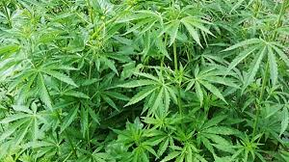
เครือข่ายวิจัย
โครงการวิจัยการใช้กัญชาทางการแพทย์ จังหวัดสกลนคร
สกลนครเมืองสมุนไพร เมืองแห่งกัญชาทางการแพทย์แผนไทย
“สกลนครมหานครแห่งพฤกษเวช”
การยกระดับโซ่อุปทาน การผลิตกัญชาเพื่อใช้ในอุตสาหกรรมยาแผนไทย

Slide 2
ม.ราชมงคลอีสาน ม.เกษตรศาสตร์
สำรวจ รวบรวม สายพันธุ์ท้องถิ่น และขึ้นทะเบียนสายพันธุ์กัญชาพื้นถิ่น การปลูก ดิน ปุ๋ย โรงเรือน สภาพแวดล้อม การสกัด ปริมาณสาระสำคัญ
สารสกัด
Part 1 ปลูก
ม.ราชมงคลอีสาน
ตรวจวิเคราะห์สารสำคัญ
กรมการแพทย์แผนไทย
สนับสนุนในด้านวิชาการสูตรตำรับ กฎหมาย ระเบียบ หลักเกณฑ์แนวทางต่างๆ ที่เกี่ยวข้อง
รพ.พระอาจารย์ฝั้นฯ (GMP WHO)
ผลิตยา ตำรับยาแผนไทยแห่งชาติ (ยาแผนไทย ใช้ในผู้ป่วยมะเร็ง อัมพฤกษ์ อัมพาต 16 ตำรับ ได้แก่ สุขไสยาสน์ น้ำมันสนั่นไตรภพ ยาทัพยาธิคุณ ยาแก้ลมแก้เส้น ยาอภัยสาลี ยาแก้ลมขึ้นเบื้องสูง เป็นต้น )
Part 2 ผลิต
ม.ขอนแก่น
วิจัยผลิตภัณฑ์ยาแผนปัจจุบัน ยาอมใต้ลิ้น ยาเหน็บ แผ่นแปะ
สสจ.สกลนคร
ร่วมกับ กรมการแพทย์แผนไทยฯ
รพ. 18 แห่ง
รพ.พท.วัดคำประมง และ รพ.พท.หลวงปู่แฟ๊บ
ผู้ป่วย
โรคมะเร็ง และ อื่นๆ
Part 3 คลินิก
ประชาชน ญาติ
ผู้มีส่วนได้ส่วนเสีย
ม.ราชภัฏ และสสจ.สกลนคร วิจัยเชิงเศรษฐศาสตร์ สังคม (ต้นทุน องค์ความรู้พื้นบ้าน ทัศนคติ การยอมรับ)
Part 4 สังคม

Slide 3
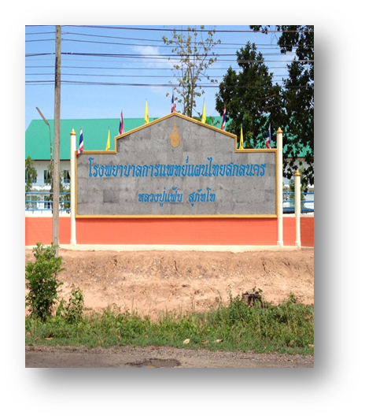
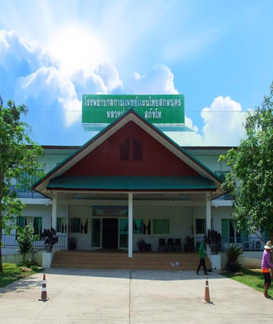
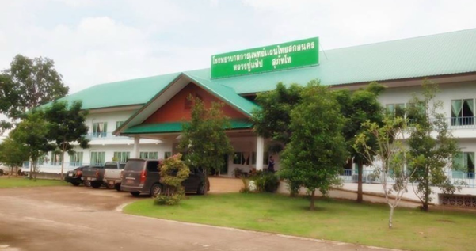
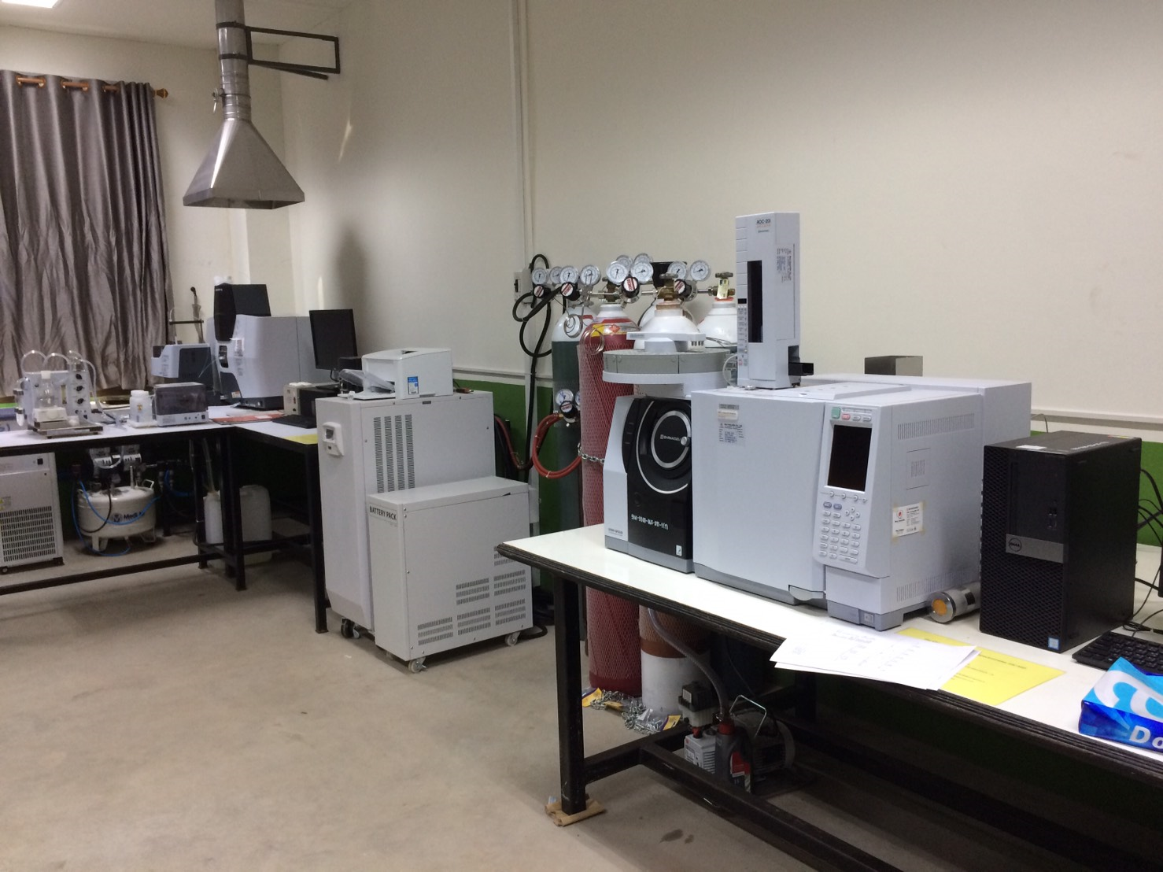
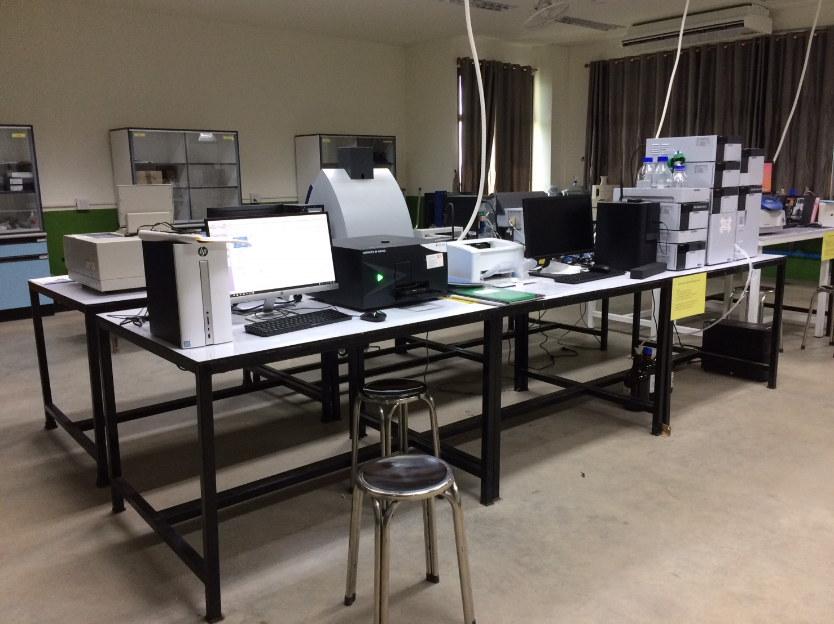
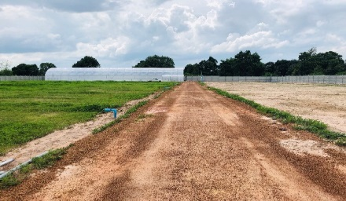
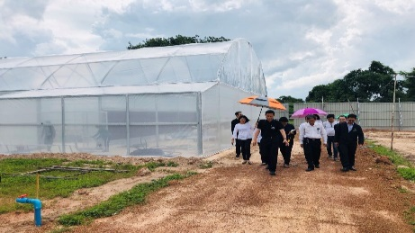
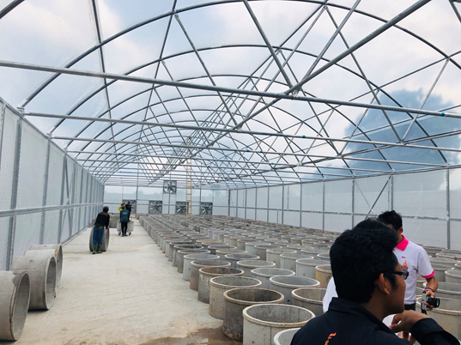
การปลูก และการพัฒนาห้องปฏิบัติการเพื่อตรวจวิเคราะห์คุณภาพกัญชา
หน่วยงานหลัก มหาวิทยาราชมงคลอีสาน วิทยาเขตสกลนคร
1.ปลูกกัญชา เพื่อให้ได้วัตถุดิบคุณภาพดีสำหรับใช้ทำยาสมุนไพรและถูกต้องตามหลักสากล เป้าหมายพื้นที่ 15 ไร่ (เริ่ม 1 ไร่:2 ตันสด order กรมฯ) ภายในคณะทรัพยากรธรรมชาติ
2.การตรวจรักษาโรคเฉพาะ ที่ต้องรักษาด้วยตำรับยาที่มีส่วนผสมกัญชา เป้าหมาย โรงพยาบาลการแพทย์แผนไทยสกลนคร หลวงปู่แฟ๊บ สุภัทโท
3.ปฏิบัติการวิจัยตำรับยาสมุนไพรที่มีส่วนผสมกัญชา ระหว่าง สาขาแพทย์แผนไทย มทร.อีสาน, สำนักงานสาธารณสุขจังหวัดสกลนคร และ วัดคำประมง
4.ปรับปรุงห้องปฏิบัติการ เพื่อการตรวจวิเคราะห์คุณภาพกัญชา
5.การเก็บเมล็ดพันธุ์กัญชา เป้าหมาย ห้องปฏิบัติการวิจัย (A 404) ชั้น 4 อาคารเรียนแพทย์แผนไทย คณะทรัพยากรธรรมชาติ (จัดระบบนิรภัย)

Slide 4
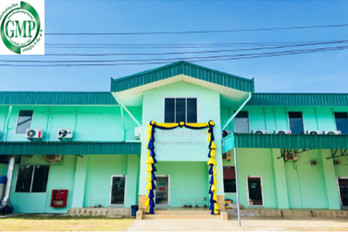
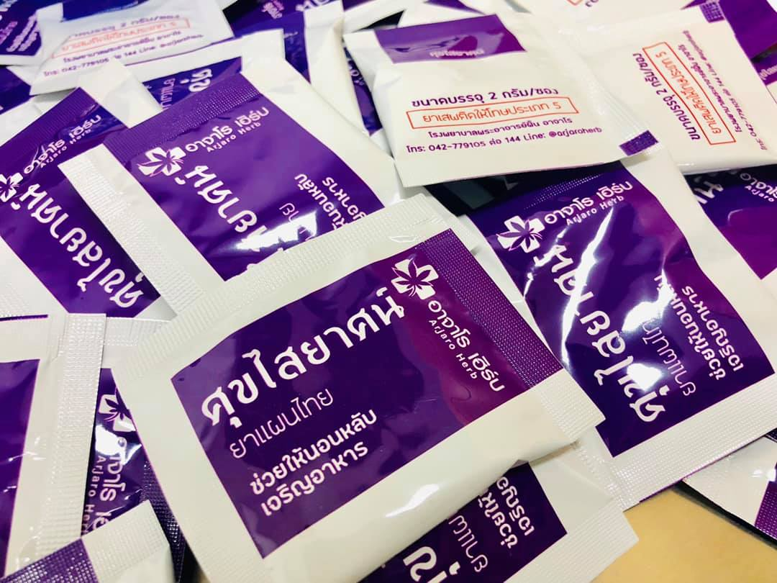

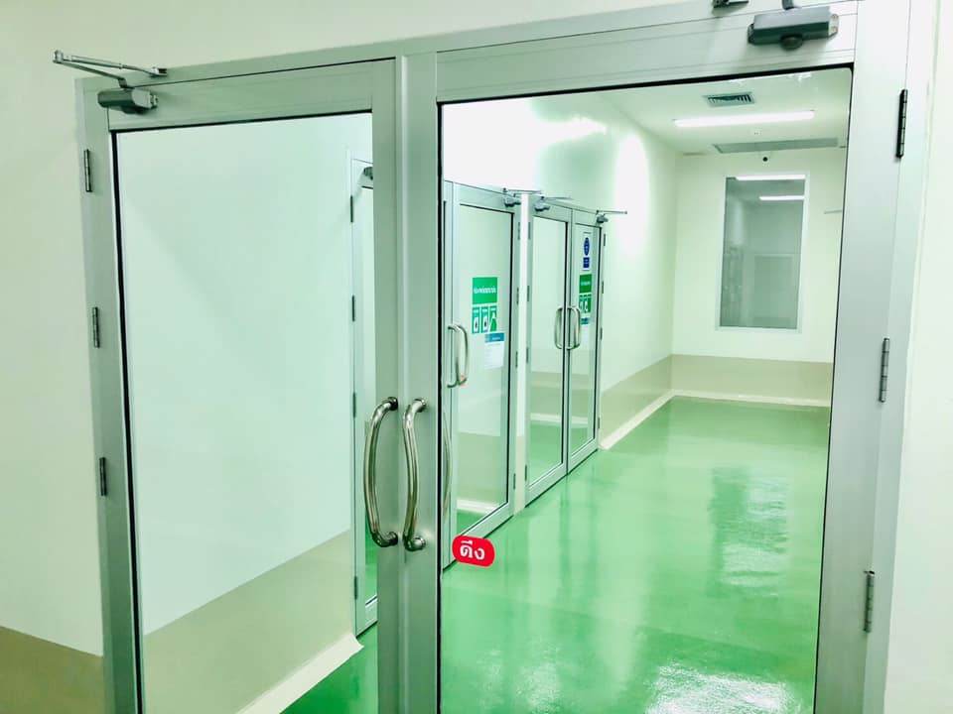
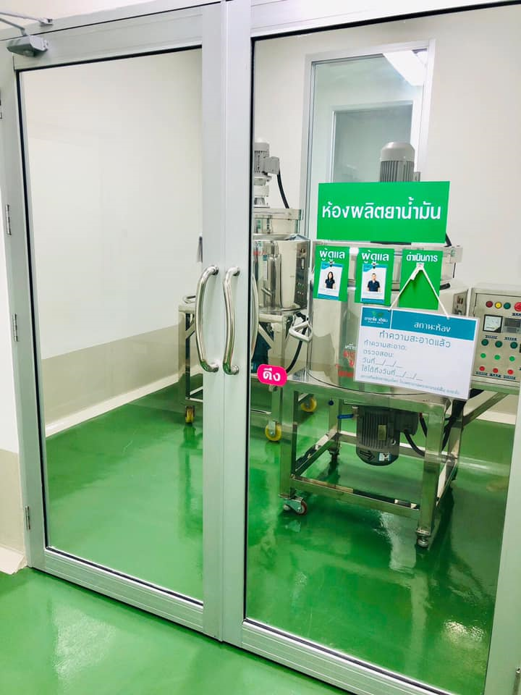
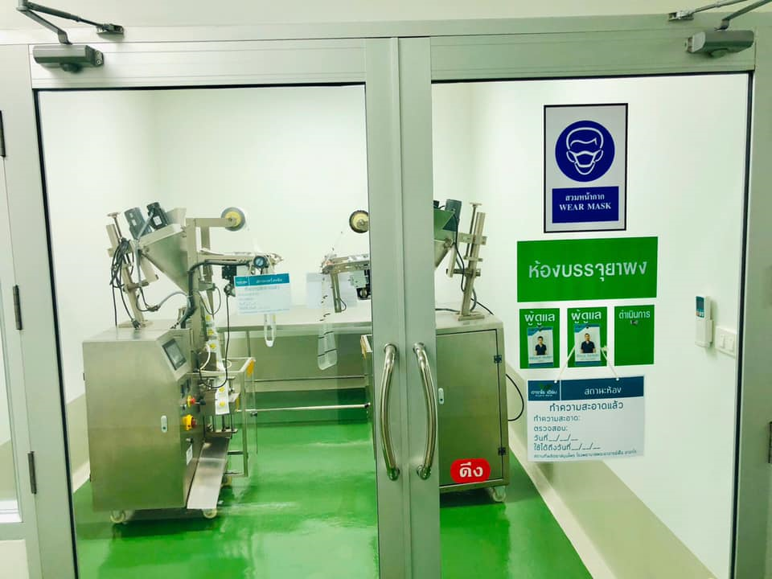
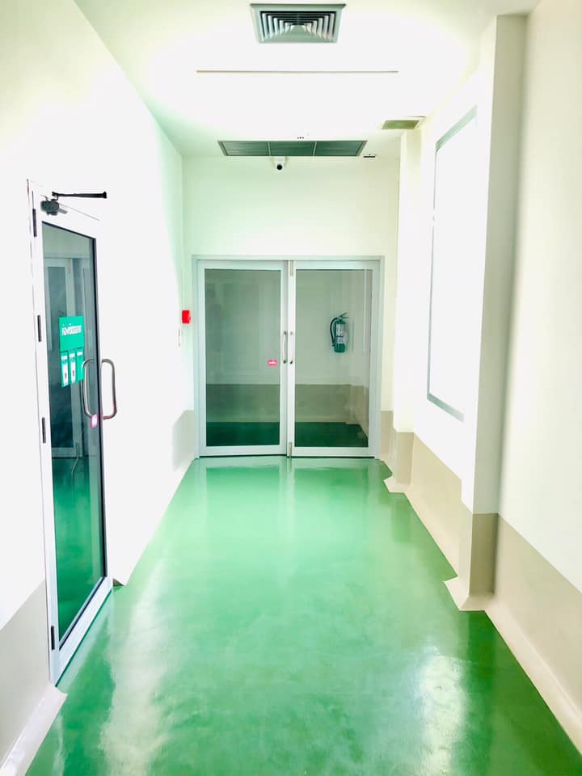
การผลิตและควบคุมคุณภาพตำรับยาเข้ากัญชา รพ.พระอาจารย์ฝั้น อาจาโร
การเตรียมความพร้อมสถานที่
ปรับปรุงระบบความปลอดภัยอาคารผลิตยาสมุนไพรชั้น 2

Slide 5
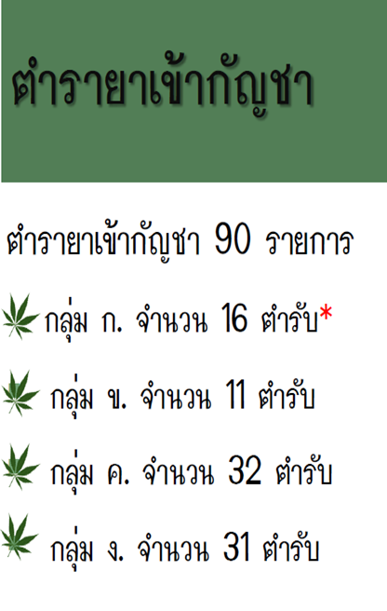
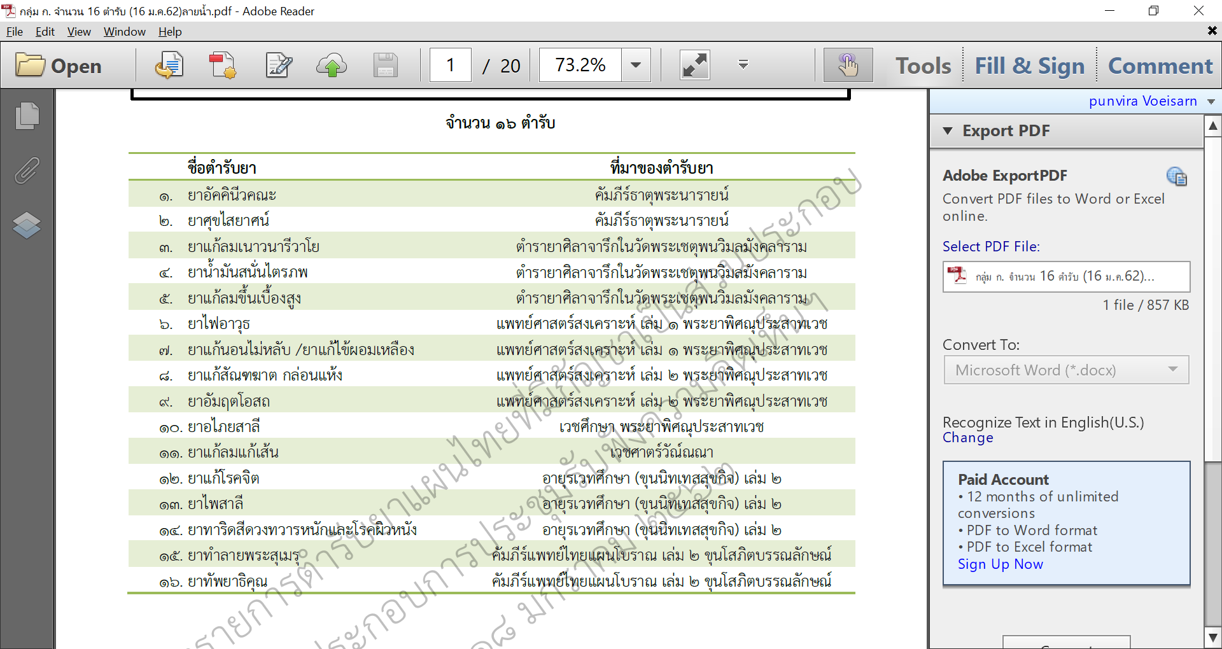
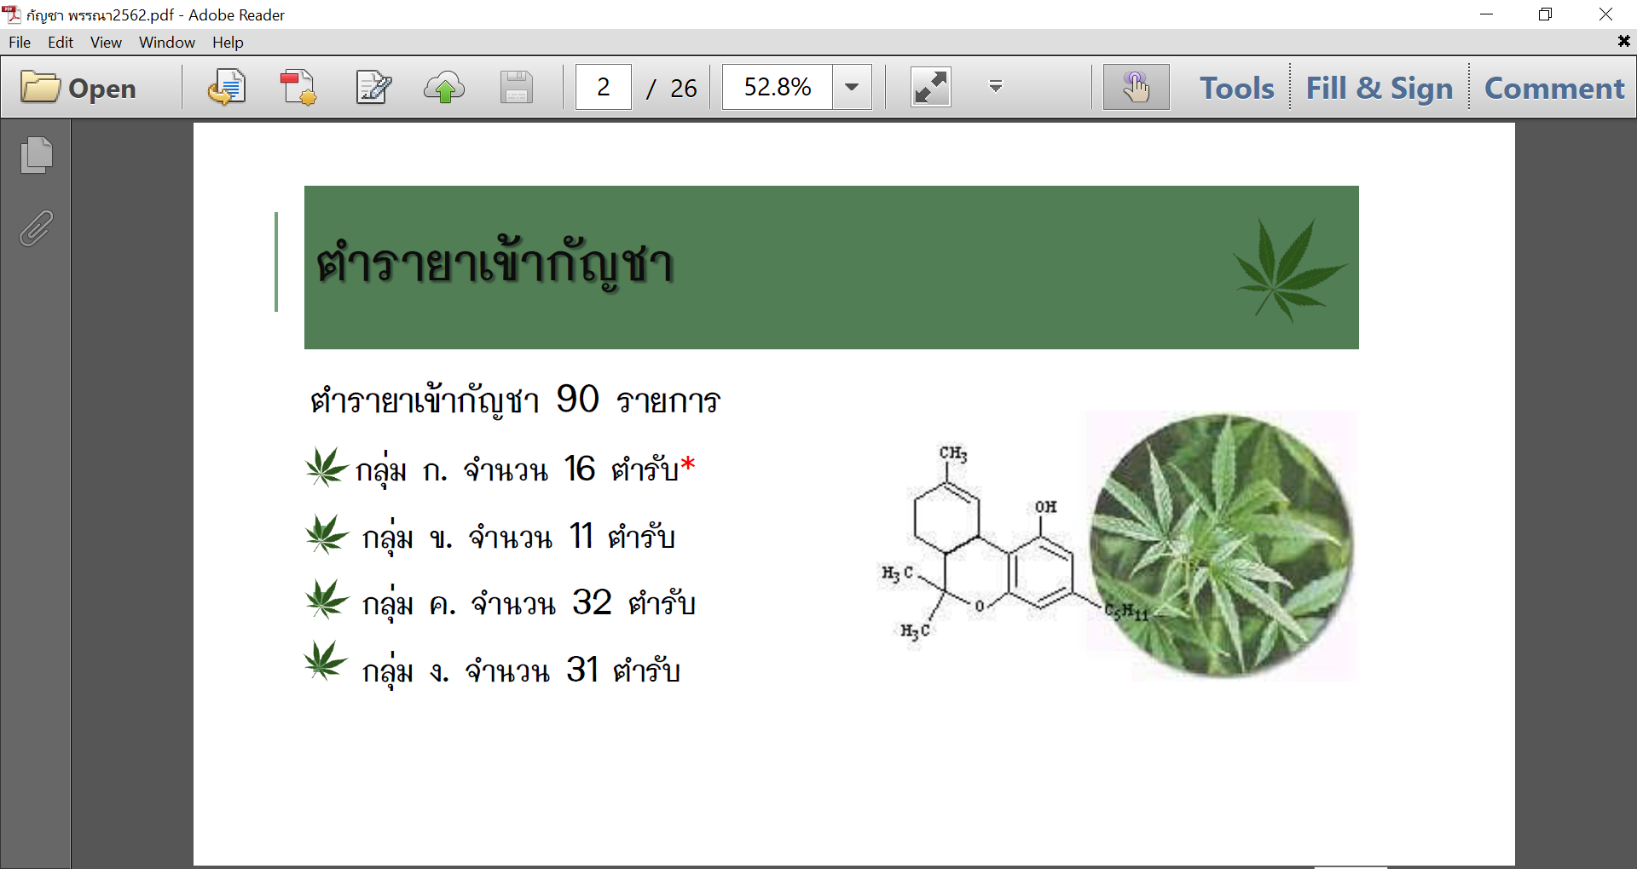

Slide 6

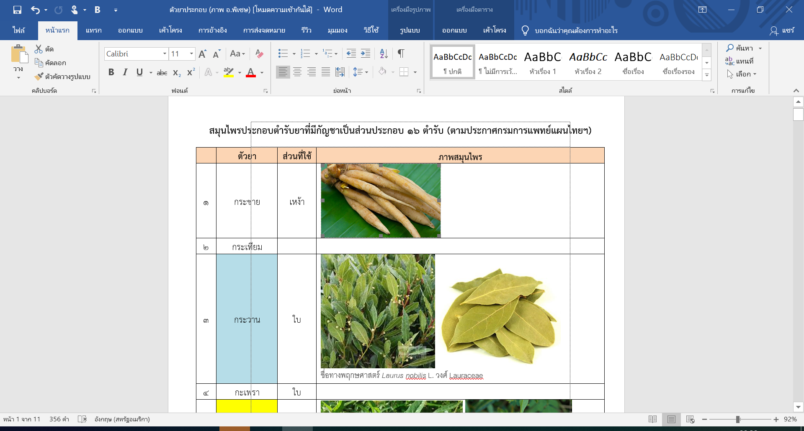
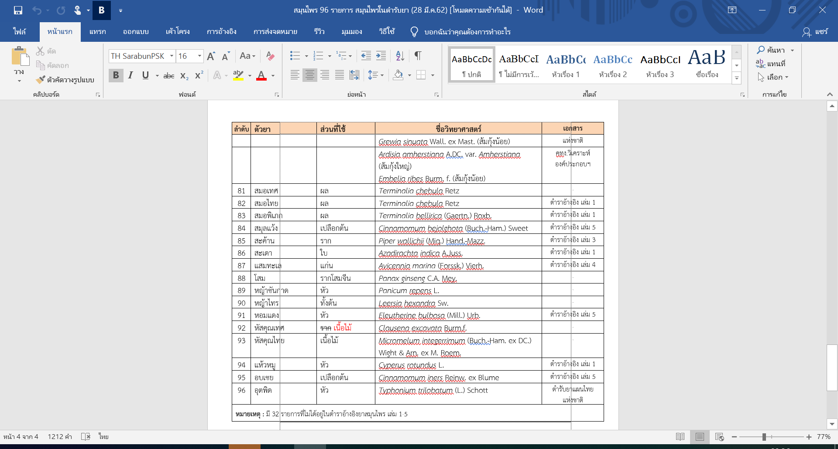
สังคยานาพืชสมุนไพรในตำรับกัญชา 96 ตัว
สำนักงานสาธารณสุขจังหวัดสกลนคร ร่วมกับ 3 มหาวิทยาลัยและชมรมหมอพื้นบ้าน
เพื่อคัดเลือกสายพันธุ์ที่ถูกต้อง ในการสนับสนุนเกษตรกรปลูกในแปลงอินทรีย์

Slide 7

ถอด องค์ความรู้หมอพื้นบ้าน การสกัดน้ำมันกัญชา และตำรับกัญชาของหมอพื้นบ้าน 15 ตำรับ

Slide 8
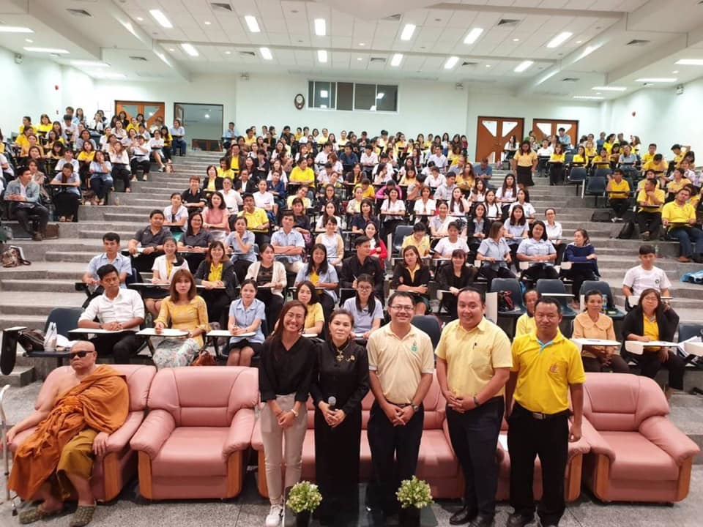
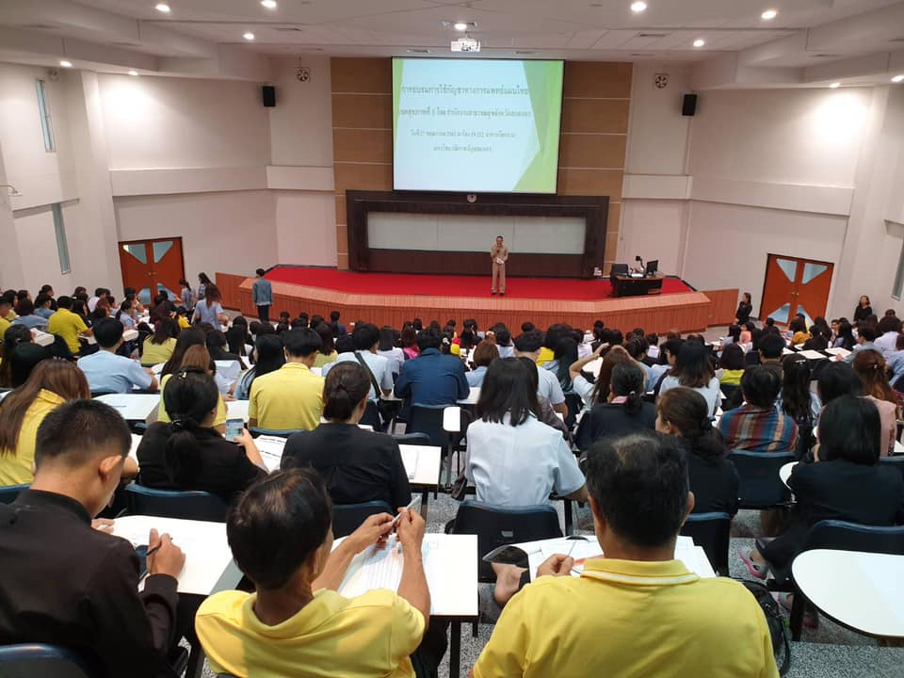
การเตรียมการด้านบุคลากร
หน่วยงานหลัก สำนักงานสาธารณสุขจังหวัดสกลนคร
1. สร้างความเข้าใจเรื่องกฎหมาย
2.อบรมหลักสูตรการใช้กัญชาทางการแพทย์แผนไทย สำหรับผู้ประกอบวิชาชีพ
แพทย์แผนไทย แพทย์แผนไทยประยุกต์ และหมอพื้นบ้าน (ค)

Slide 9
คลินิกกัญชา จังหวัดสกลนคร
โรงพยาบาล | การให้บริการ | วัน เวลา ให้บริการ | ข้อมูลจำนวนผู้ป่วย
โรงพยาบาลพระอาจารย์ฝั้น อาจาโร | น้ำมันกัญชาตำรับหมอเดชา, ตำรับยาแผนไทยที่มีกัญชา 16 ตำรับ | ทุกวันอังคาร เวลา 08.00 – 16.00 น. | 187 (ณ 8 พ.ย. 62)
โรงพยาบาลวานรนิวาส | น้ำมันกัญชาตำรับหมอเดชา | ทุกวันพุธ เวลา 13.00 – 16.00 น | 36 (ณ 18 พ.ย. 62)
โรงพยาบาลสมเด็จพระยุพราชสว่างแดนดิน | น้ำมันกัญชาตำรับหมอเดชา | ทุกวันจันทร์ เวลา 08.00 – 16.00 น. | 37 (ณ 18 พ.ย. 62)
โรงพยาบาลสกลนคร | เปิดให้บริการ มกราคม 2563

Slide 10


การดำเนินงานคลินิกกัญชาทางการแพทย์
การผลิตยาแผนไทยเข้ากัญชา 16 ตำรับ
โรงพยาบาลพระอาจารย์ฝั้น อาจาโร
พญ.กัญญาภัค ศิลารักษ์
นายแพทย์ชำนาญการพิเศษ
ผู้อำนวยการโรงพยาบาลพระอาจารย์ฝั้น อาจาโร

Slide 11
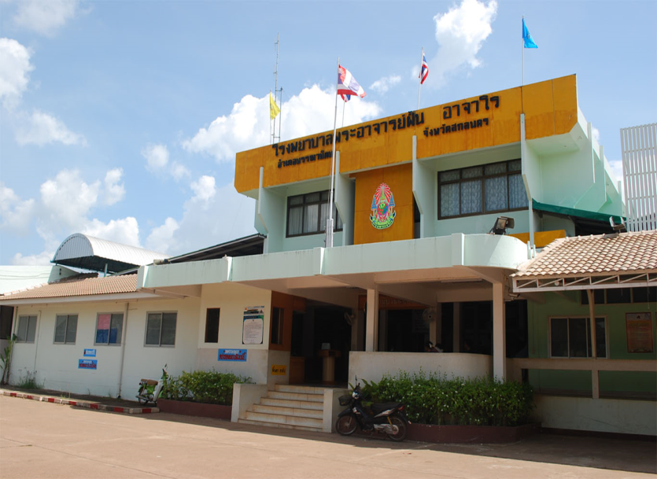
ข้อมูลทั่วไปโรงพยาบาล
โรงพยาบาลชุมชนขนาด 90 เตียง ดำริสร้างโดย หลวงปู่ฝั้น อาจาโร เงินบริจาคประชาชน
ประชากร รวมทั้งสิ้น 80,523 คน
มีโรงพยาบาลส่งเสริมสุขภาพตำบล 14 แห่ง
เปิดบริการคลินิกแพทย์แผนไทยและงานผลิตยาสมุนไพรเมื่อปี 2530
แพทย์แผนปัจจุบัน 8 คน
แพทย์แผนไทยประจำคลินิก 3 คน
แพทย์แผนไทยประจำโรงงานผลิตยา 1 คน
เภสัชกรประจำโรงงานผลิตยา 3 คน
เจ้าพนักงานสาธารณสุข (แพทย์แผนไทย) 1 คน
ผู้ช่วยแพทย์แผนไทย 2 คน
แพทย์แผนไทยประจำ รพ.สต. 14 คน

Slide 12
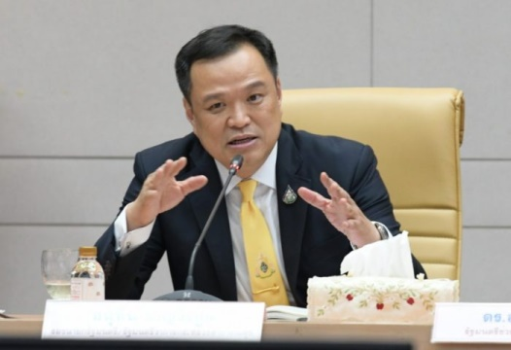


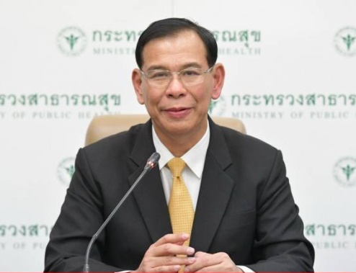

ทิศทางการดำเนินงาน
การนำกัญชามาใช้ประโยชน์ทางการแพทย์
นายอนุทิน ชาญวีรกูล
รัฐมนตรีว่าการกระทรวงสาธารณสุข
นพ.สุขุม กาญจนพิมาย
ปลัดกระทรวงสาธารณสุข

Slide 13


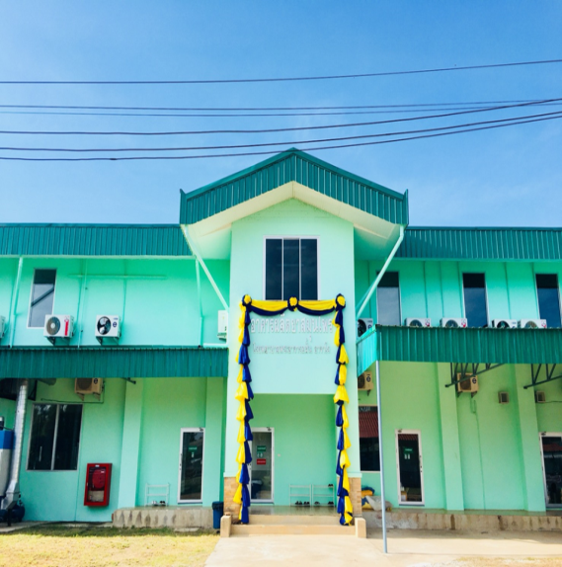
ทิศทางการดำเนินงาน
การนำกัญชามาใช้ประโยชน์ทางการแพทย์
คลินิกกัญชาทางการแพทย์
การผลิตยาตำรับเข้ากัญชา

Slide 14
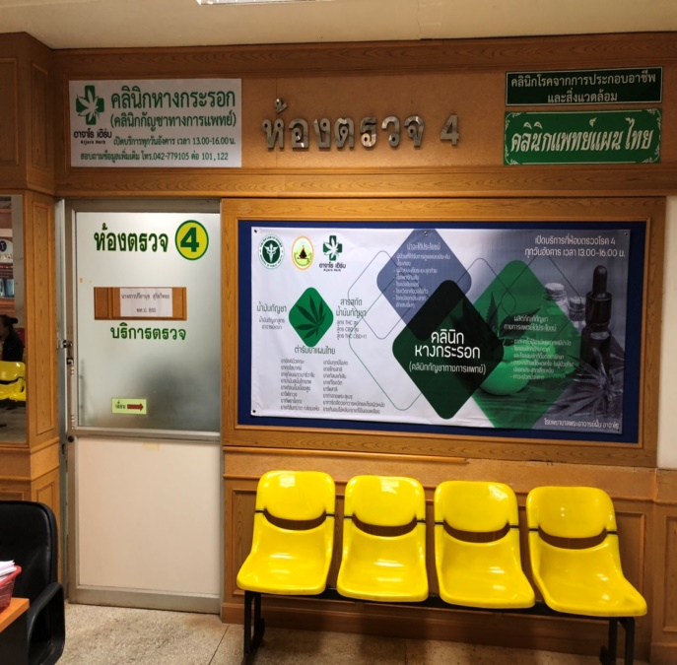




คลินิกหางกระรอก (คลินิกกัญชาทางการแพทย์)
เปิดบริการ ห้องตรวจโรคทั่วไปที่ 4
ทุกบ่ายวันอังคาร 08.00-16.00 น.
บุคลากรประจำคลินิก จำนวน 15 ท่าน
1. แพทย์ 2 ท่าน
2. ทันตแพทย์ 1 ท่าน
3. เภสัชกร 6 ท่าน
4. พยาบาลวิชาชีพ 4 ท่าน
5. นักเทคนิคการแพทย์ 1 ท่าน
6. พยาบาลวิชาชีพด้านจิตเวช 1 ท่าน

Slide 15
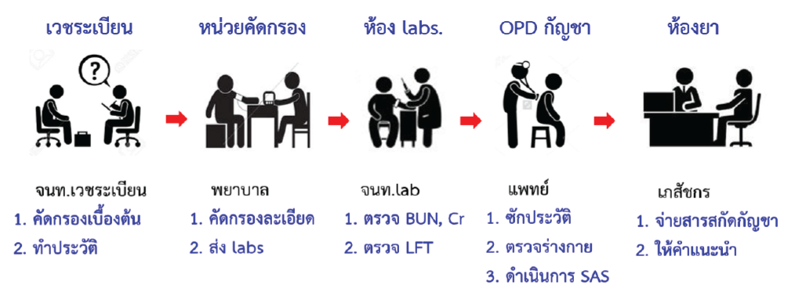
ขั้นตอนการให้บริการ : คลินิกหางกระรอก
คัดกรองเบื้องต้น
คัดกรองเชิงลึก
คัดกรองค่าแลป
แนวทาง SAS
เอกสารคำแนะนำ

Slide 16


หลักการพิจารณาจ่ายยากัญชา : การแพทย์แผนปัจจุบัน
ผ่านการอบรมหลักสูตรกัญชา
ขึ้นทะเบียนและได้รับอนุญาตสั่งใช้
1.ขึ้นทะเบียนเป็นผู้รับการรักษา
2.ทราบผลดี/ผลเสียจากการรักษา
3.ผ่านการประเมินสภาวะทางจิต/ไม่มีข้อห้ามใช้
4.ตัดสินใจรับการรักษาและยินยอมเซนต์เข้าร่วมการรักษา
ผ่านการอบรมหลักสูตรกัญชา
ขึ้นทะเบียนและได้รับอนุญาตจ่ายยา

Slide 17


หลักการพิจารณาจ่ายยากัญชา : การแพทย์แผนไทย
ผ่านการอบรมหลักสูตรกัญชาแผนไทย
ขึ้นทะเบียนและได้รับอนุญาตสั่งใช้
1.ขึ้นทะเบียนเป็นผู้รับการรักษา
2.ทราบผลดี/ผลเสียจากการรักษา
3.ผ่านการประเมินสภาวะทางจิต/ไม่มีข้อห้ามใช้
4.ตัดสินใจรับการรักษาและยินยอมเซนต์เข้าร่วมการรักษา
5.ผ่านการรักษาด้วยยาสมุนไพรตำรับอื่นๆมาก่อนหน้านี้
แล้วไม่ได้ผล
ผ่านการอบรมหลักสูตรกัญชา
ขึ้นทะเบียนและได้รับอนุญาตจ่ายยา

Slide 18


ตำรับยาแผนไทยที่ให้บริการ : ศุขไสยาศน์
ข้อบ่งใช้ ช่วยเจริญอาหาร ช่วยนอนหลับ
สรรพคุณ ช่วยเจริญอาหาร ช่วยนอนหลับ
รูปแบบยา ยาผง
ขนาดและวิธีการใช้
รับประทานวันละ 2 กรัม วันละ 1 ครั้ง ก่อนนอน
ใช้น้ำผึ้งเป็นกระสาย
คำแนะนำเพิ่มเติม
สวด สัพพีติโต 3 จบ ก่อนรับประทานยา

Slide 19










ผลการดำเนินงานคลินิกกัญชาทางการแพทย์
ผ่านการคัดกรอง 187 คน
ตรวจรักษา 187 คน
ผู้รับบริการ 233 คน
ดีขึ้น 187 คน
แย่ลง 0 คน
รับยาและคำแนะนำ 187 คน
อาการข้างเคียง 4 คน
ข้อมูลผู้ป่วยที่เข้ารับบริการ ณ คลินิกหางกระรอก ณ วันที่ 5 พฤศจิกายน 2562

Slide 20

สถานที่ผลิตยาสมุนไพร : โอสถสถานอาจาโร เฮิร์บ
อัตรากำลังการผลิตและการควบคุมคุณภาพ
เจ้าหน้าที่ 14 คน
- เภสัชกร 3 คน
- แพทย์แผนไทยประยุกต์ 1 คน
- พนักงานผลิต 8 คน
- เจ้าหน้าที่อื่นๆ 2 คน
ผ่านการประเมินมาตรฐาน WHO-GMP
วัตถุดิบจากแปลงเกษตร GAP/Organics
วัตถุดิบได้มาตรฐาน เหรียญทอง/เหรียญเงิน กรมวิทยาศาสตร์การแพทย์

Slide 21



การผลิตยาสมุนไพร : อาจาโร เฮิร์บ
ผลิตภัณฑ์สมุนไพร
(ยา/เครื่องสำอาง/อาหาร)
ตำรับยาเข้ากัญชา 16 ตำรับ

Slide 22
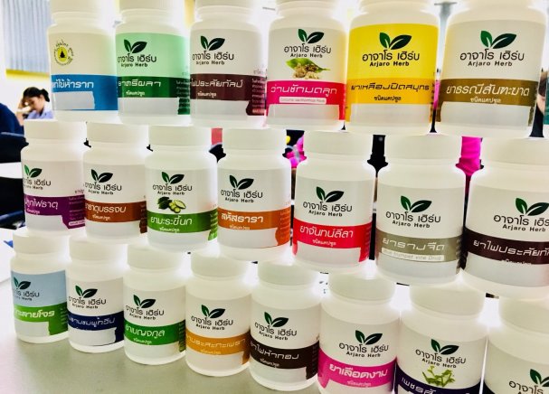
การผลิตยาสมุนไพร : อาจาโร เฮิร์บ
ผลิตยาสมุนไพร
- ในบัญชียาหลักแห่งชาติ (ED) 54 รายการ
- นอกบัญชียาหลักแห่งชาติ (NED) 3 รายการ
ผลิตยาสมุนไพรสนับสนุน
- หน่วยบริการในเขตสุขภาพที่ 8 : 7 จังหวัด
- หน่วยบริการนอกเขตสุขภาพที่ 8 : 11 จังหวัด
แหล่งวัตถุดิบในการผลิต
- กลุ่มเกษตรกรในพื้นที่
- สหกรณ์สมุนไพรสกลนคร
- ฟาร์มเกษตรที่ผูกสัญญากับเอกชน

Slide 23
การผลิตยาตำรับเข้ากัญชา 16 ตำรับ
กลุ่ม ก. ตำรับยาที่มีประสิทธิผล มีความปลอดภัย วิธีการผลิตไม่ยุ่งยากซับซ้อน ตัวยาหาไม่ยาก
และมีสรรพคุณตำรับที่แก้ปัญหาสาธารณสุข จำนวน 16 ตำรับ
ยาศุขไสยาสน์ | ยาแก้ลมขึ้นเบื้องสูง | ยาแก้ลมแก้เส้น | ยาแก้สัณฑฆาต กล่อนแห้ง
ยาน้ำมันสนั่นไตรภพ | ยาแก้นอนไม่หลับ/ ยาแก้ไขผอมเหลือง | ยาอัคคินีวคณะ | ยาทาริดสีดวงทวาร และโรคผิวหนัง
ยาทำลายพระสุเมรุ | ยาไพสาลี | ยาอัมฤตโอสถ | ยาแก้เนาวนารีวาโย
ยาทัพยาธิคุณ | ยาอไภยสาลี | ยาแก้โรคจิต | ยาไฟอาวุธ

Slide 24
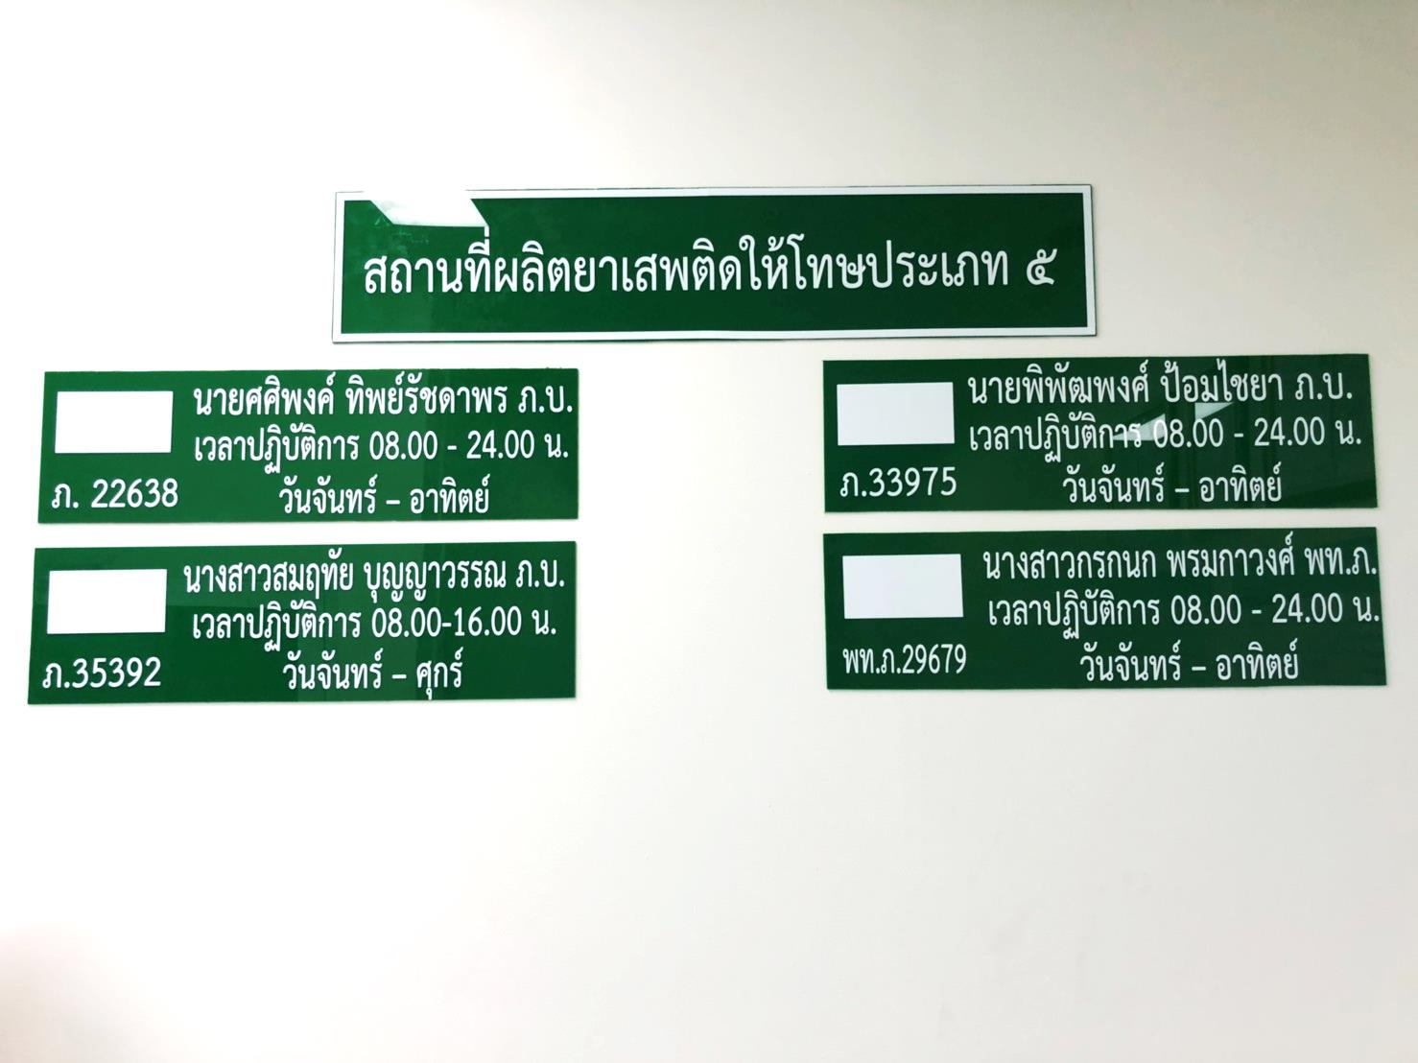
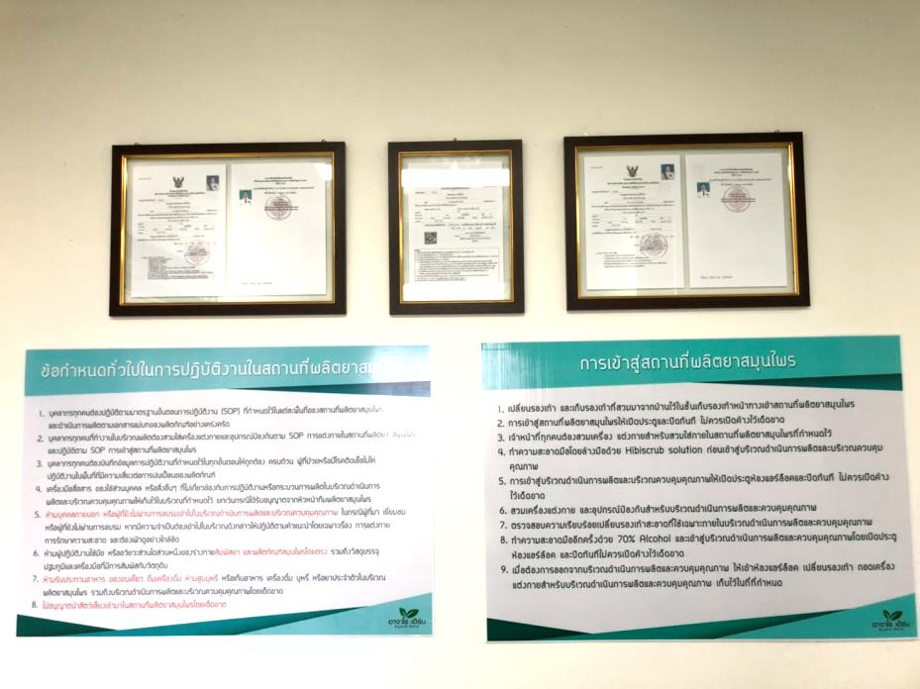
สถานที่ผลิตยาตำรับเข้ากัญชา
ป้ายแสดงสถานที่ผลิตยาเสพติดให้โทษประเภท 5
ใบประกอบวิชาชีพเภสัชกรรม/เภสัชกรรมแผนโบราณ
หนังสืออนุญาตครอบครอง ผลิต จำหน่าย
จากสำนักงานคณะกรรมการอาหารและยา

Slide 25
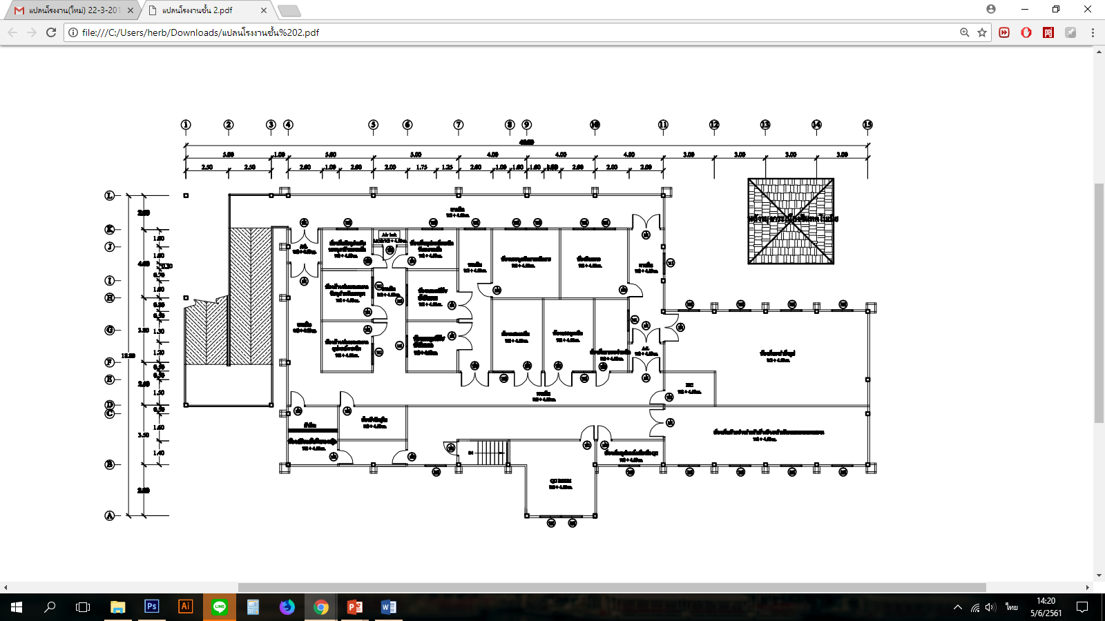
สถานที่ผลิตยาตำรับเข้ากัญชา
อาคารชั้น 2 : สำหรับผลิตตำรับเข้ากัญชา 16 ตำรับและเครื่องยากลาง เท่านั้น
ทางเข้าวัตถุดิบ
บริเวณเก็บวัตถุดิบ
บริเวณ บด/แร่ง
บริเวณติดฉลาก
บริเวณเก็บยาระหว่างผลิต
บริเวณล้าง อบ
บริเวณเก็บยาสำเร็จรูป
IPC
บริเวณผสมยา
บริเวณบรรจุ
ทางเข้าเจ้าหน้าที่

Slide 26
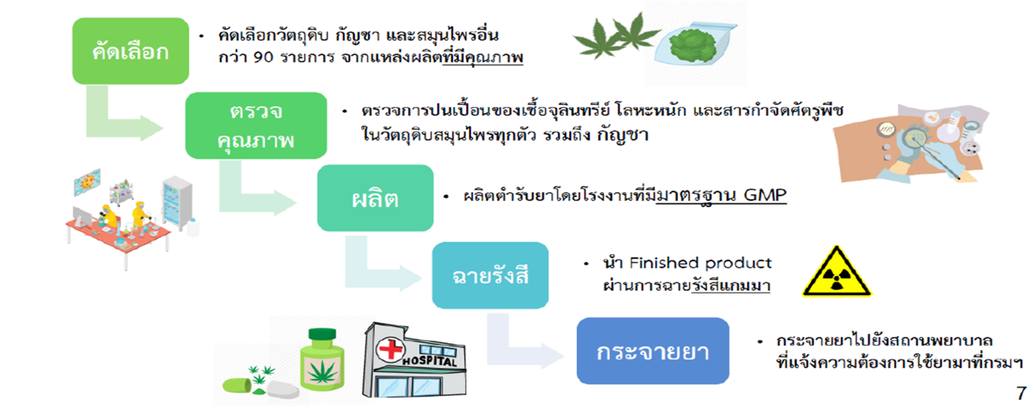
กระบวนการผลิตยาตำรับเข้ากัญชา

Slide 27
กระบวนการผลิตยาตำรับเข้ากัญชา
แหล่งวัตถุดิบกัญชา
1. ของกลางจากการนิรโทษกรรม
2. ของกลางจาก ปปส.
3. กัญชาสด มหาวิทยาลัยเทคโนโลยีราชมงคลอีสาน สกลนคร
4. กัญชาสด มหาวิทยาลัยเกษตรศาสตร์ วิทยาเขตสกลนคร

Slide 28
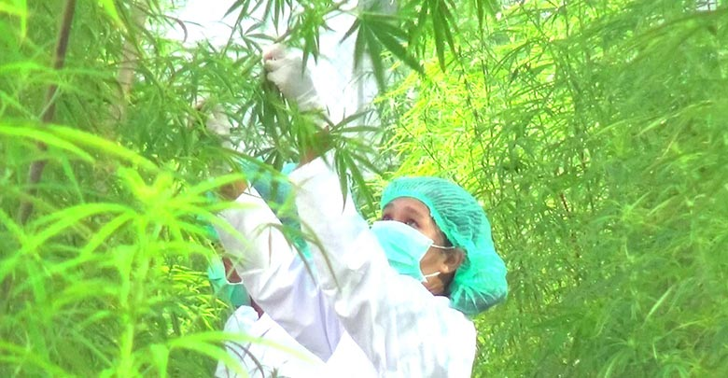
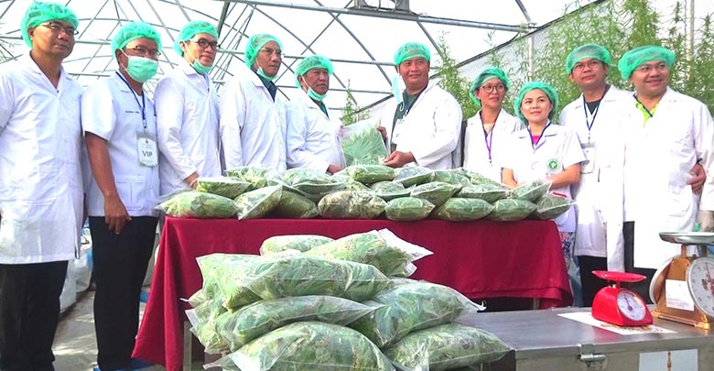
การเก็บใบกัญชา ม.ราชมงคลอีสาน วิทยาเขตสกลนคร

Slide 29
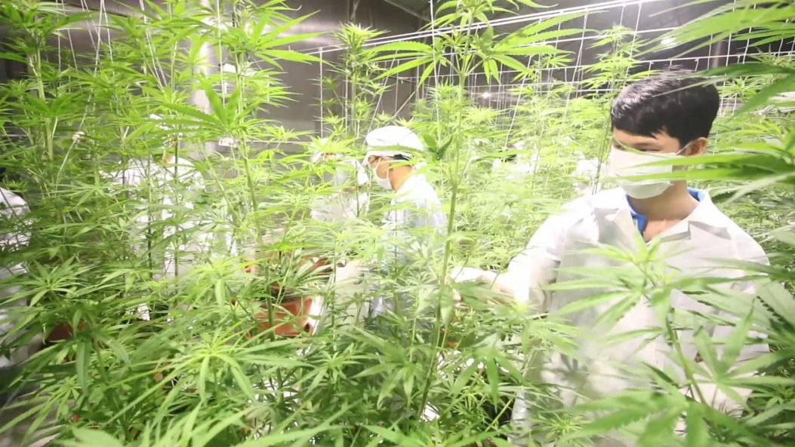
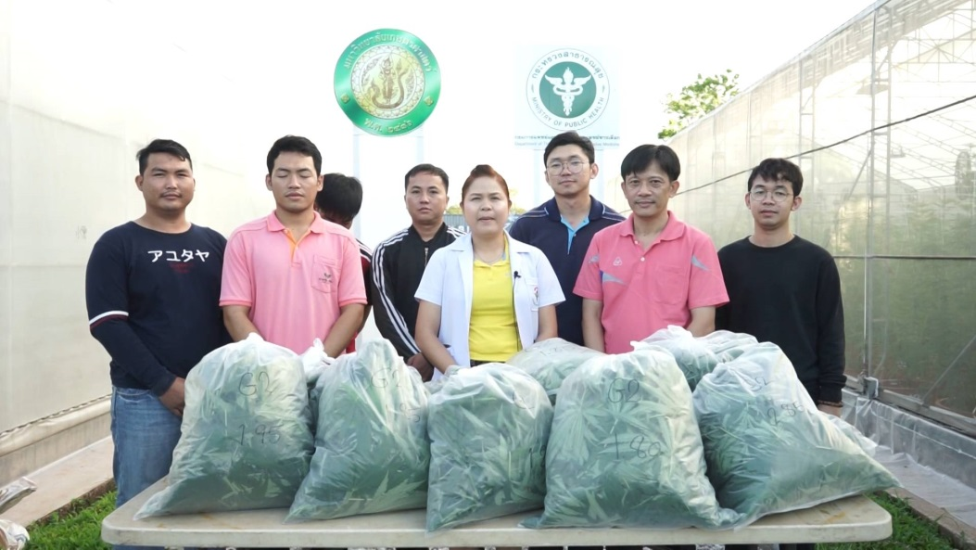
การเก็บใบกัญชา ม.เกษตรศาสตร์ สกลนคร

Slide 30
กระบวนการผลิตยาตำรับเข้ากัญชา
ใบกัญชา
- ศุขไสยาศน์, แก้นอนไม่หลับแก้ไข้ผอมเหลือง,
แก้ลมแก้เส้น, ทาริดสีดวงทวารและโรคผิวหนัง
ก้านกัญชา
- แก้โรคจิต
ช่อดอกกัญชา
- น้ำมันสนั่นไตรภพ, ยาทำลายพระสุเมรุ, ยาทัพยาธิคุณ, ยาแก้ลมขึ้นเบื้องสูง,
ยาไพสาลี, ยาอไภยสาลี, ยาอัมฤตโอสถ, ยาแก้สัณฑฆาต กร่อนแห้ง,
ยาอัคคินีวคณะ, ยาแก้ลมเนาวนารีวาโย, ยาไฟอาวุธ

Slide 31
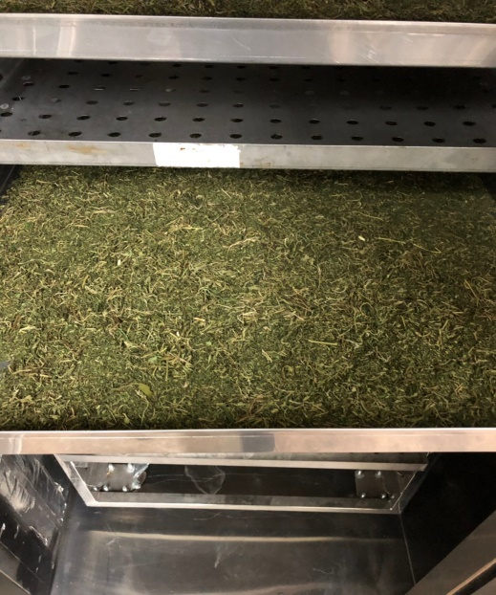
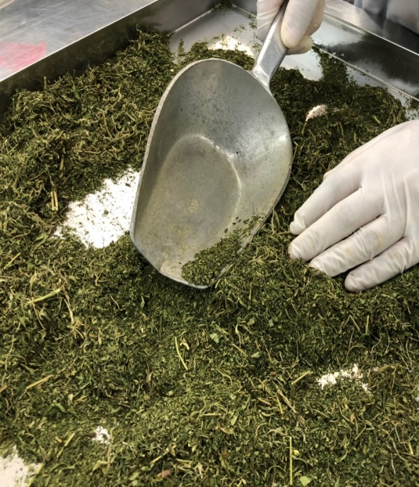
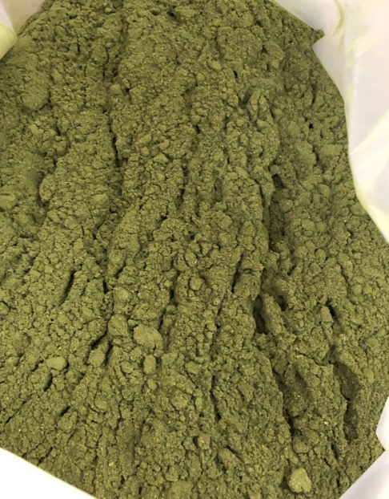
กระบวนการผลิตยาตำรับเข้ากัญชา
การเตรียมวัตถุดิบกัญชา : สะตุ อบ บด ร่อน

Slide 32
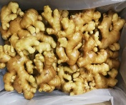
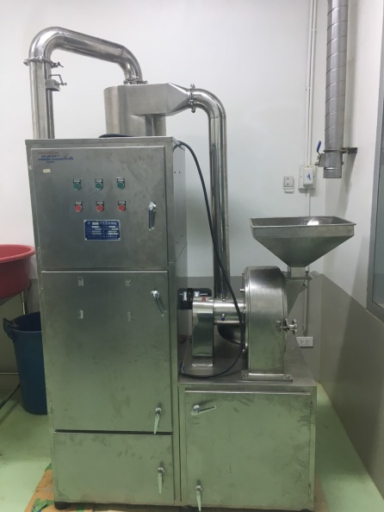
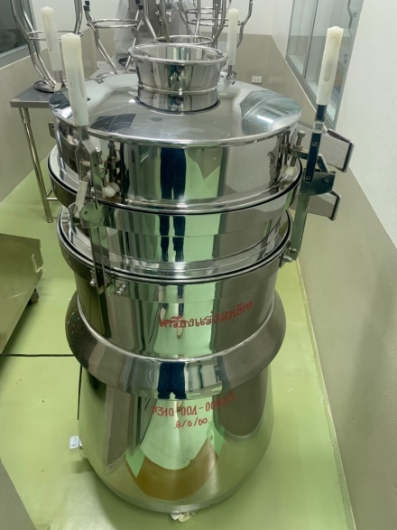
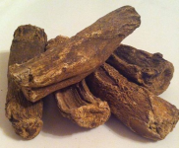
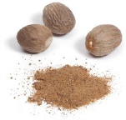
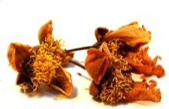
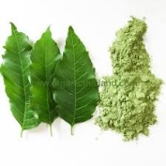
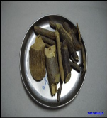
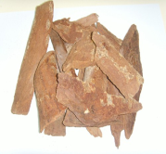
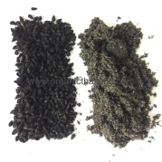




กระบวนการผลิตยาตำรับเข้ากัญชา : ศุขไสยาศน์
วิธีการเตรียมตำรับ
เครื่องบดหยาบ
เครื่องบดละเอียด

Slide 33





กระบวนการผลิตยาตำรับเข้ากัญชา : ศุขไสยาศน์
วิธีการเตรียมตำรับ
เครื่องผสมผงยาตัว V
ผงยา

Slide 34

กระบวนการผลิตยาตำรับเข้ากัญชา : ศุขไสยาศน์
อาฏานาฏิยปริตรคาถา (3 จบ)
สัพพะโรคะวินิมุตโต สัพพะสันตาปะวัชชิโต
สัพพะเวระมะติกกันโต นิพพุโต จะ ตุวัง ภะวะ
สัพพีตีโย วิวัชชันตุ สัพพะโรโค วินัสสะตุ
มา เต ภะวัตตวันตะราโย สุขี ทีฆายุโก ภะวะ
อะภิวาทะนะสีลิสสะ นิจจัง วุฑฒาปะจายิโน
จัตตาโร ธัมมา วัฑฒันติ อายุ วัณโณ สุขัง พะลัง

Slide 35


กระบวนการผลิตยาตำรับเข้ากัญชา : ศุขไสยาศน์
วิธีการเตรียมตำรับ
ผงยา
เครื่องร่อนผงยา
เครื่องบรรจุผงยาลงซอง

Slide 36


กระบวนการผลิตยาตำรับเข้ากัญชา : ศุขไสยาศน์
ผลิตภัณฑ์สำเร็จรูป
ฉายรังสีแกรมม่า
ใช้ในการรักษาของผู้ประกอบวิชาชีพ
ใช้ในการศึกษาวิจัยในมนุษย์

Slide 37




กระบวนการผลิตยาตำรับเข้ากัญชา : ศุขไสยาศน์
ผลิตภัณฑ์สำเร็จรูป : Track and Trace

Slide 38


กระบวนการควบคุมคุณภาพ

Slide 39
กระบวนการควบคุมคุณภาพ : ศุขไสยาศน์
หลังกระบวนการผลิต
การทดสอบการปนเปื้อนยาฆ่าแมลง | Organophosphate, Organochlorine Carbamate, Pyrethroid
การทดสอบการปนเปื้อนโลหะหนัก | ตะกั่ว สารหนู แคดเมียม
การทดสอบการปนเปื้อนเชื้อ | S. aureus, Clostridium, Salmonella
ปริมาณความชื้นผงยา | < 7%
น้ำหนักผงยาต่อซอง | Weight Variation

Slide 40


การกระจายยาสู่หน่วยบริการ

Slide 41
การกระจายยาสู่หน่วยบริการ
ตำรับยา | จำนวนที่ผลิต (ซอง) | จำนวนยาที่กระจายไปแล้ว (ซอง) | จำนวนยาที่รอการกระจาย (ซอง)
ยาศุขไสยาศน์ | 11,250 | 5,120 | 6,130
ยาทำลายพระสุเมรุ | 24,750 | 7,360 | 17,390
ยาแก้ลมแก้เส้น | 9,942 | 0 | 9,942
* หมายเหตุ : ข้อมูล ณ วันที่ 4 พฤศจิกายน 2562
กระจายยาผ่านไปรษณีย์ไทยไปยังโรงพยาบาลนำร่อง 31 แห่ง

Slide 42
แผนการผลิตในเดือนพฤศจิกายน
ตำรับยา | จำนวนที่ผลิต (ซอง)
ยาศุขไสยาศน์ | 10,000
ยาทำลายพระสุเมรุ | 20,000
ยาทาริดสีดวงทวารและโรคผิวหนัง | 10,000
ยาอัมฤตย์โอสถ | 20,000
ยาแก้โรคจิต | 10,000
* หมายเหตุ : ข้อมูล ณ วันที่ 10 กันยายน 2562

Slide 43


